Slide 1
ČASOVÉ ŘADY
Mgr. et Mgr. Jiří Kalina, PhD.
prof. Ing. Jiří Holčík, CSc.
UKB, pavilon D29 (Recetox), kancelář 123
kalina@mail.muni.cz

Slide 2
MA filtr s rovnoměrnými vahami příklad
{10 12 8 6 5 11 14 9 10 13 7 6 10 14 9 8 12 9 6 9}

Slide 3
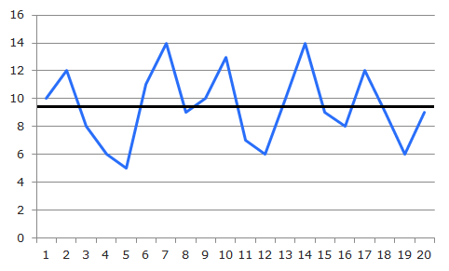
MA filtr s rovnoměrnými vahami příklad
průměr:

Slide 4
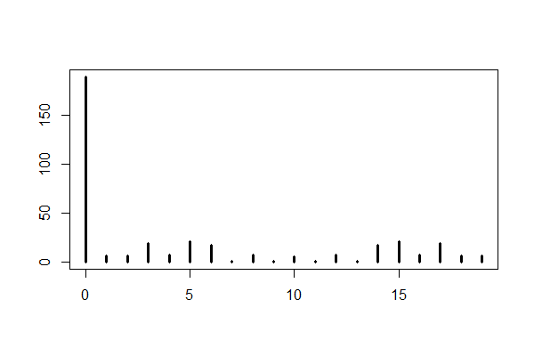
MA filtr s rovnoměrnými vahami příklad
x<-c(10,12,8,6,5,11,14,9,10,13,7,6,10,14,9,8,12,9,6,9)
y<-abs(fft(x))
plot(0:(length(x)-1),y,cex=0)
for(i in 0:(length(x)-1)) {
lines(c(i,i),c(0,y[i+1]),lwd=3,col="black")
}

Slide 5
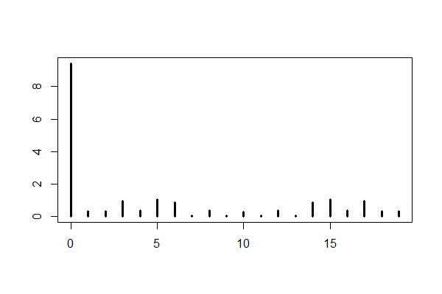
MA filtr s rovnoměrnými vahami příklad
x<-c(10,12,8,6,5,11,14,9,10,13,7,6,10,14,9,8,12,9,6,9)
y<-abs(fft(x))/20
plot(0:(length(x)-1),y,cex=0)
for(i in 0:(length(x)-1)) {
lines(c(i,i),c(0,y[i+1]),lwd=3,col="black")
}

Slide 6
MA filtr s rovnoměrnými vahami příklad
m = 3
1
2
3
4
5
6
7
8
9
10
11
12
13
14
15
16
17
18
19
20
10
12
8
6
5
11
14
9
10
13
7
6
10
14
9
8
12
9
6
9
10,0
8,7
6,3
7,3
10,0
11,3
11,0
10,7
10,0
8,7
7,7
10,0
11,0
10,3
9,7
9,7
9,0
8,0

Slide 7
MA filtr s rovnoměrnými vahami příklad
m = 3
1
2
3
4
5
6
7
8
9
10
11
12
13
14
15
16
17
18
19
20
10
12
8
6
5
11
14
9
10
13
7
6
10
14
9
8
12
9
6
9
y(n) = [x(n+1)+x(n)+x(n–1)]/3 H(z) = (z+1+z⁻¹)/3
y(n) = [x(n)+x(n–1)+x(n–2)]/3 H(z) = (1+z⁻¹+z⁻²)/3
10,0
8,7
6,3
7,3
10,0
11,3
11,0
10,7
10,0
8,7
7,7
10,0
11,0
10,3
9,7
9,7
9,0
8,0

Slide 8
MA filtr s rovnoměrnými vahami příklad
m = 3
m = 5
1
2
3
4
5
6
7
8
9
10
11
12
13
14
15
16
17
18
19
20
10
12
8
6
5
11
14
9
10
13
7
6
10
14
9
8
12
9
6
9
y(n) = [x(n)+x(n–1)+x(n–2)+x(n–3)+x(n–4)]/5
H(z) = (1+z⁻¹+z⁻²+z⁻³+z⁻⁴)/5
10,0
8,7
6,3
7,3
10,0
11,3
11,0
10,7
10,0
8,7
7,7
10,0
11,0
10,3
9,7
9,7
9,0
8,0
8,2 8,4 8,8 9,0 9,8 11,4 10,6 9,0 9,2 10,0 9,2 9,4 10,6 10,4 8,8 8,8
a = (1/5, 1/5, 1/5, 1/5, 1/5)

Slide 9
MA filtr s rovnoměrnými vahami příklad
m = 3
m = 5
1
2
3
4
5
6
7
8
9
10
11
12
13
14
15
16
17
18
19
20
10
12
8
6
5
11
14
9
10
13
7
6
10
14
9
8
12
9
6
9
10,0
8,7
6,3
7,3
10,0
11,3
11,0
10,7
10,0
8,7
7,7
10,0
11,0
10,3
9,7
9,7
9,0
8,0
8,2 8,4 8,8 9,0 9,8 11,4 10,6 9,0 9,2 10,0 9,2 9,4 10,6 10,4 8,8 8,8
a = (1/5, 1/5, 1/5, 1/5, 1/5)

Slide 10
MA filtr s rovnoměrnými vahami příklad
m = 3
m = 5
m = 7
1
2
3
4
5
6
7
8
9
10
11
12
13
14
15
16
17
18
19
20
10
12
8
6
5
11
14
9
10
13
7
6
10
14
9
8
12
9
6
9
10,0
8,7
6,3
7,3
10,0
11,3
11,0
10,7
10,0
8,7
7,7
10,0
11,0
10,3
9,7
9,7
9,0
8,0
8,2 8,4 8,8 9,0 9,8 11,4 10,6 9,0 9,2 10,0 9,2 9,4 10,6 10,4 8,8 8,8
9,4
9,3
9,0
9,7
9,9
10,0
9,9
9,9
9,9
9,6
9,4
9,7
9,7
9,6
a = (1/7, 1/7, 1/7, 1/7, 1/7 , 1/7, 1/7)

Slide 11
MA filtr s rovnoměrnými vahami příklad
m = 3
m = 5
m = 7
1
2
3
4
5
6
7
8
9
10
11
12
13
14
15
16
17
18
19
20
10
12
8
6
5
11
14
9
10
13
7
6
10
14
9
8
12
9
6
9
10,0
8,7
6,3
7,3
10,0
11,3
11,0
10,7
10,0
8,7
7,7
10,0
11,0
10,3
9,7
9,7
9,0
8,0
8,2 8,4 8,8 9,0 9,8 11,4 10,6 9,0 9,2 10,0 9,2 9,4 10,6 10,4 8,8 8,8
9,4
9,3
9,0
9,7
9,9
10,0
9,9
9,9
9,9
9,6
9,4
9,7
9,7
9,6
a = (1/7, 1/7, 1/7, 1/7, 1/7 , 1/7, 1/7)

Slide 12
MA filtr s rovnoměrnými vahami příklad
m = 3

Slide 13
MA filtr s rovnoměrnými vahami příklad
m = 5

Slide 14
MA filtr s rovnoměrnými vahami příklad
m = 7

Slide 15
MA filtr s rovnoměrnými vahami příklad
m = 3
m = 7
1
2
3
4
5
6
7
8
9
10
11
12
13
14
15
16
17
18
19
20
10
12
8
6
5
11
14
9
10
13
7
6
10
14
9
8
12
9
6
9
10,0
8,7
6,3
7,3
10,0
11,3
11,0
10,7
10,0
8,7
7,7
10,0
11,0
10,3
9,7
9,7
9,0
8,0
9,4
9,3
9,0
9,7
9,9
10,0
9,9
9,9
9,9
9,6
9,4
9,7
9,7
9,6
-0,9
-1,9
-0,7
-0,3
-3,9
-2,3
0,7
-1,3
-2,7
-0,7
0,0
-2,9
-2,9
0,4
a = (1/7, -1/7, -1/7, 1/7, -1/7, -1/7, 1/7)

Slide 16
MA filtr s rovnoměrnými vahami příklad
m = 3
m = 7
1
2
3
4
5
6
7
8
9
10
11
12
13
14
15
16
17
18
19
20
10
12
8
6
5
11
14
9
10
13
7
6
10
14
9
8
12
9
6
9
10,0
8,7
6,3
7,3
10,0
11,3
11,0
10,7
10,0
8,7
7,7
10,0
11,0
10,3
9,7
9,7
9,0
8,0
9,4
9,3
9,0
9,7
9,9
10,0
9,9
9,9
9,9
9,6
9,4
9,7
9,7
9,6
-0,9
-1,9
-0,7
-0,3
-3,9
-2,3
0,7
-1,3
-2,7
-0,7
0,0
-2,9
-2,9
0,4
a = (1/7, -1/7, -1/7, 1/7, -1/7 , -1/7, 1/7)

Slide 17
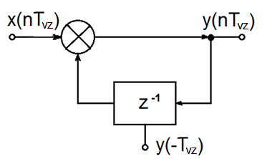
autoregresivní člen 1. řádu
diferenční rovnice
y(nT_{vz}) – y(nT_{vz}-T_{vz}) = x(nT_{vz})
y(nT_{vz}) = x(nT_{vz}) + y(nT_{vz}-T_{vz})
obrazová přenosová funkce
Y(z) – Y(z).z⁻¹ = X(z)
Y(z)(1–z⁻¹) = X(z)

Slide 18
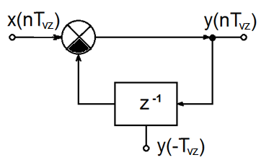
autoregresivní člen 1. řádu
diferenční rovnice
y(nT_{vz}) + y(nT_{vz}-T_{vz}) = x(nT_{vz})
y(nT_{vz}) = x(nT_{vz}) – y(nT_{vz}-T_{vz})
obrazová přenosová funkce
Y(z) + Y(z).z⁻¹ = X(z)
Y(z)(1+z⁻¹) = X(z)

Slide 19
autoregresivní člen 1. řádu
diferenční rovnice
y(nT_{vz}) + y(nT_{vz}-T_{vz}) = x(nT_{vz})
y(nT_{vz}) = x(nT_{vz}) - y(nT_{vz}-T_{vz})
obrazová přenosová funkce
Y(z) + Y(z).z⁻¹ = X(z)
Y(z)(1+z⁻¹) = X(z)

Slide 20
autoregresivní člen 1. řádu
diferenční rovnice
y(nT_{vz}) + y(nT_{vz}-T_{vz}) = 2x(nT_{vz})
y(nT_{vz}) = 2x(nT_{vz}) - y(nT_{vz}-T_{vz})
obrazová přenosová funkce
Y(z) + Y(z).z⁻¹ = 2X(z)
Y(z)(1+z⁻¹) = 2X(z)

Slide 21
autoregresivní člen 1. řádu
diferenční rovnice
y(nT_{vz})+0,9.y(nT_{vz}-T_{vz})=1,9.x(nT_{vz})
y(nT_{vz})=1,9.x(nT_{vz})–0,9.y(nT_{vz}-T_{vz})
obrazová přenosová funkce
Y(z) + 0,9.Y(z).z⁻¹ = 1,9.X(z)
Y(z)(1+0,9.z⁻¹) = 1,9.X(z)

Slide 22

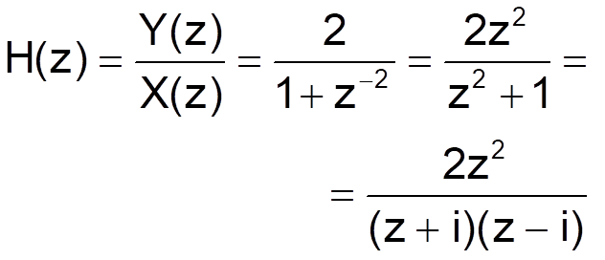
autoregresivní člen 2. řádu
diferenční rovnice
y(nT_{vz})+y(nT_{vz}-2T_{vz})=2.x(nT_{vz})
y(nT_{vz})=2.x(nT_{vz})–y(nT_{vz}-2T_{vz})
obrazová přenosová funkce
Y(z) + Y(z).z⁻² = 2.X(z)
Y(z)(1+ z⁻²) = 2.X(z)

Slide 23
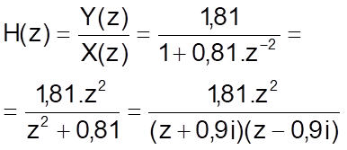
autoregresivní člen 2. řádu
diferenční rovnice
y(nT_{vz})+0,81y(nT_{vz}-2T_{vz})=1,81x(nT_{vz})
y(nT_{vz})=1,81x(nT_{vz})–0,81y(nT_{vz}-2T_{vz})
obrazová přenosová funkce
Y(z) + 0,81.Y(z).z⁻² = 1,81.X(z)
Y(z)(1+ 0,81.z⁻²) = 1,81.X(z)

Slide 24
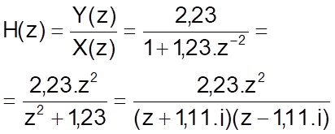
autoregresivní člen 2. řádu
diferenční rovnice
y(nT_{vz})+1,23y(nT_{vz}-2T_{vz})=2,23x(nT_{vz})
y(nT_{vz})=2,23x(nT_{vz})–1,23y(nT_{vz}-2T_{vz})
obrazová přenosová funkce
Y(z) + 1,23.Y(z).z⁻² = 2,23.X(z)
Y(z)(1+ 1,23.z⁻²) = 2,23.X(z)

Slide 25
autoregresivní člen
diferenční rovnice
y(nT_{vz}) – a₁y(nT_{vz}-T_{vz}) - … - a_{m}y(nT_{vz}-mT_{vz}) = b₀x(nT_{vz})
y(nT_{vz}) = b₀x(nT_{vz}) + a₁y(nT_{vz}-T_{vz}) + … + a_{m}y(nT_{vz}-mT_{vz})
obrazová přenosová funkce
Y(z) – a₁Y(z).z⁻¹ -…- a_{m}Y(z).z^{-m} = b₀X(z)

Slide 26
souhrn
MA struktury jsou vhodnější v případech, kdy je třeba filtrovat/modelovat data s relativně širším propustným pásmem;
AR struktury jsou vhodnější v případech, kdy je třeba filtrovat/modelovat data s relativně užším propustným pásmem;
základní formy popisu lineárních systémů (frekvenční charakteristiky, rozložení nulových bodů a pólů, impulzní charakteristika, ….) jsou vhodné pro získání základní představy o jejich frekvenčních vlastnostech;

Slide 27
souhrn
mají-li lineární filtry symetrickou/ /antisymetrickou impulzní charakteristiku, mají lineární fázovou charakteristiku, tj. nezavádějí fázové zkreslení;
(anti)symetrická impulzní charakteristika lze lépe zajistit pro MA systémy, proto jsou tyto systémy pro filtraci (odstranění nežádoucích složek) časové řady preferovanější;

